Slide 1

Adatmozgatás az MTA Cloudon Data Avenue segítségével
MTA Cloud workshop 2017. november 21.
Nagy Enikő
nagy.eniko@sztaki.mta.hu
MTA Cloud csapattag
Szoftverfejlesztő
Hajnal Ákos
hajnal.akos@sztaki.mta.hu

Slide 2
Tartalom
Adatmozgatási nehézségek
Mi az a Data Avenue?
Data Avenue használati lehetőségek (példa)
MTA Cloud tároló megoldások
Data Avenue GUI
Data Avenue REST API
Data Avenue klaszter bemutató
Összegzés

Slide 3
Adatmozgatás nehézségek
Különböző típusú tárolók különböző felhőkön
Korlátozott képességű és mennyiségű eszköz, amely
két felhő közötti adatmozgatást támogatja
  felhasználók megtartása a cél
  pld.: winSCP, dragondisk, cyber duck csak felhő és saját gép között
Nagy méretű adat vagy sok adat mozgatása esetén nehézségek (a fájlt először le kell tölteni a saját gépünkre, majd feltölteni a cél gépre)
  redundáns adattárolás
  megnövekedett transzfer idő
  nagy mennyiségű háttértárra van szükség az asztali számítógépen is

Slide 4
Mi az a Data Avenue?
Tároló menedzsment szolgáltatás
MTA SZTAKI LPDS által fejlesztett
Összes tipikus tárolási művelet és adatmozgatás két tároló között
  Mappák/bucketek készítése
  Fájlok/mappák fel-és letöltése, törlése, másolása, átnevezése, áthelyezése
Legnagyobb előnye: protokollok széles körű támogatása, amely lehetővé teszi a különféle elosztott tárolási erőforrások közötti egyszerű adatátvitelt a különböző hálózati protokollok között.
  Jelenleg támogatott típusok: S3, sftp, GridFTP, iRODS, SRM szerverek

Slide 5

Data Avenue használati lehetőségek
Fájl mozgatása az asztali számítógép és az MTA Cloud között vagy fordítva
Fájl mozgatása egy külső tárolóról az MTA Cloudra vagy fordítva
Fájl mozgatás az másik felhőről
az MTA Cloudra vagy fordítva

Slide 6
Data Avenue használatára példa
DataAvenue és dedikált tároló gép felállítása MTA Cloudban
Külső S3 tárolóról lementjük az új, dedikált tárolóra az adatokat a DataAvenue segítségével
DataAvenue segítségével dedikált tárolóról adatmozgatás
MTA CLOUD
VM
VM
S3 STORAGE
DATA
AVENUE
S3 STORAGE
VM

Slide 7


MTA Cloud tároló megoldások
Volume igénylés
Volume létrehozás (Horizon)
Volume virtuális géphez csatolás (Horizon)
Volume konfiguráció
S3 tároló létrehozása (network, konténer indítás)
Adatvesztés/adatkorruptálódás ellen snapshot készítése a tároló csomópontról, amelyből vissza lehet állítani a korábbi állapotot
MTA Cloud csapat segítsége (info@cloud.mta.hu)

Slide 8
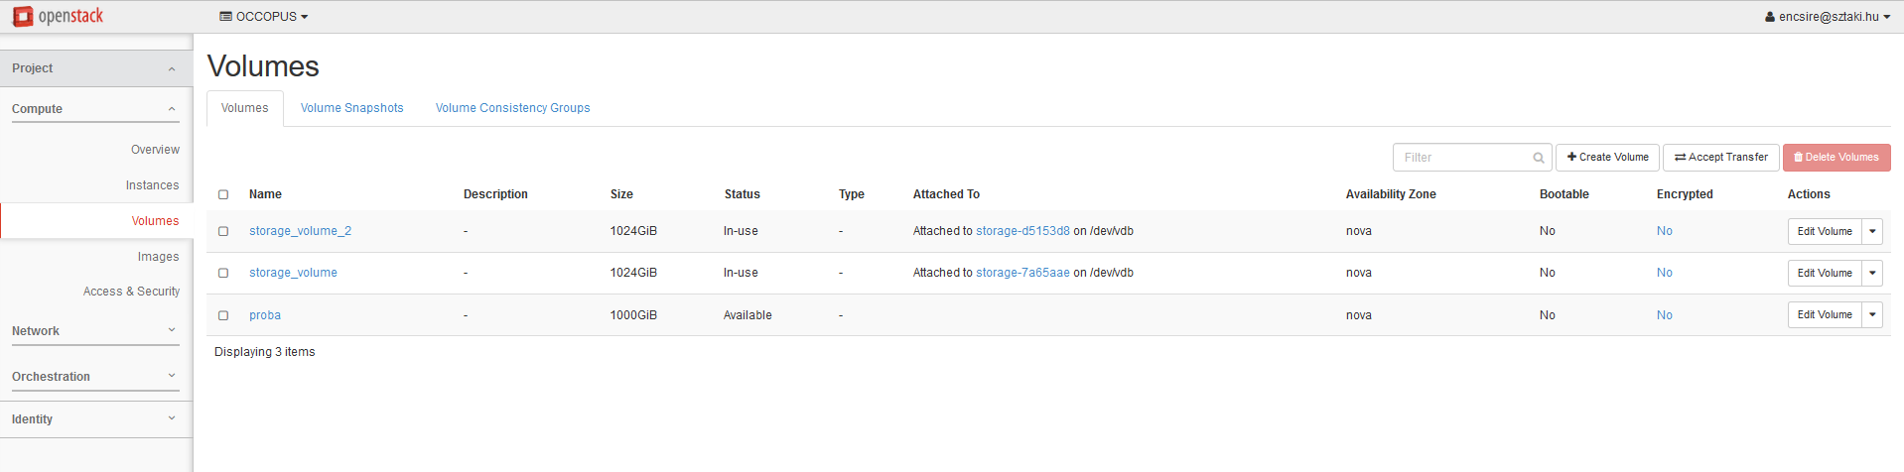
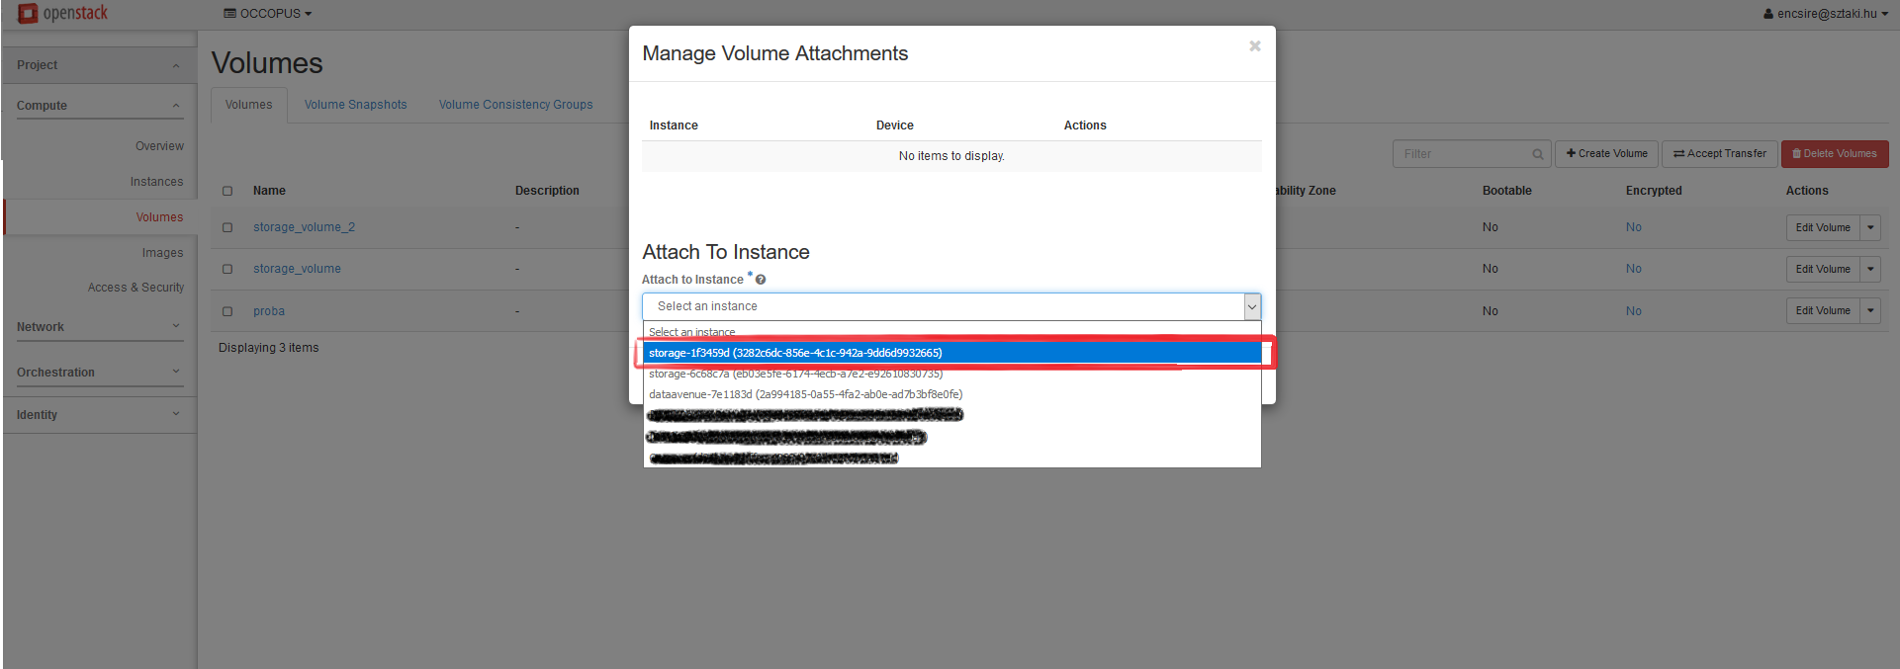
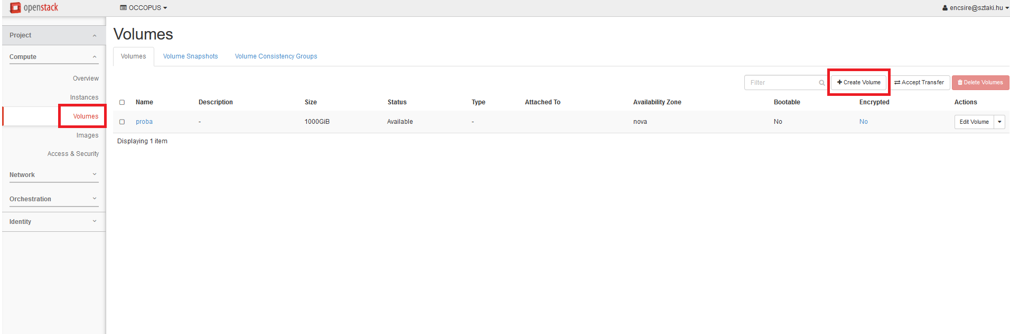
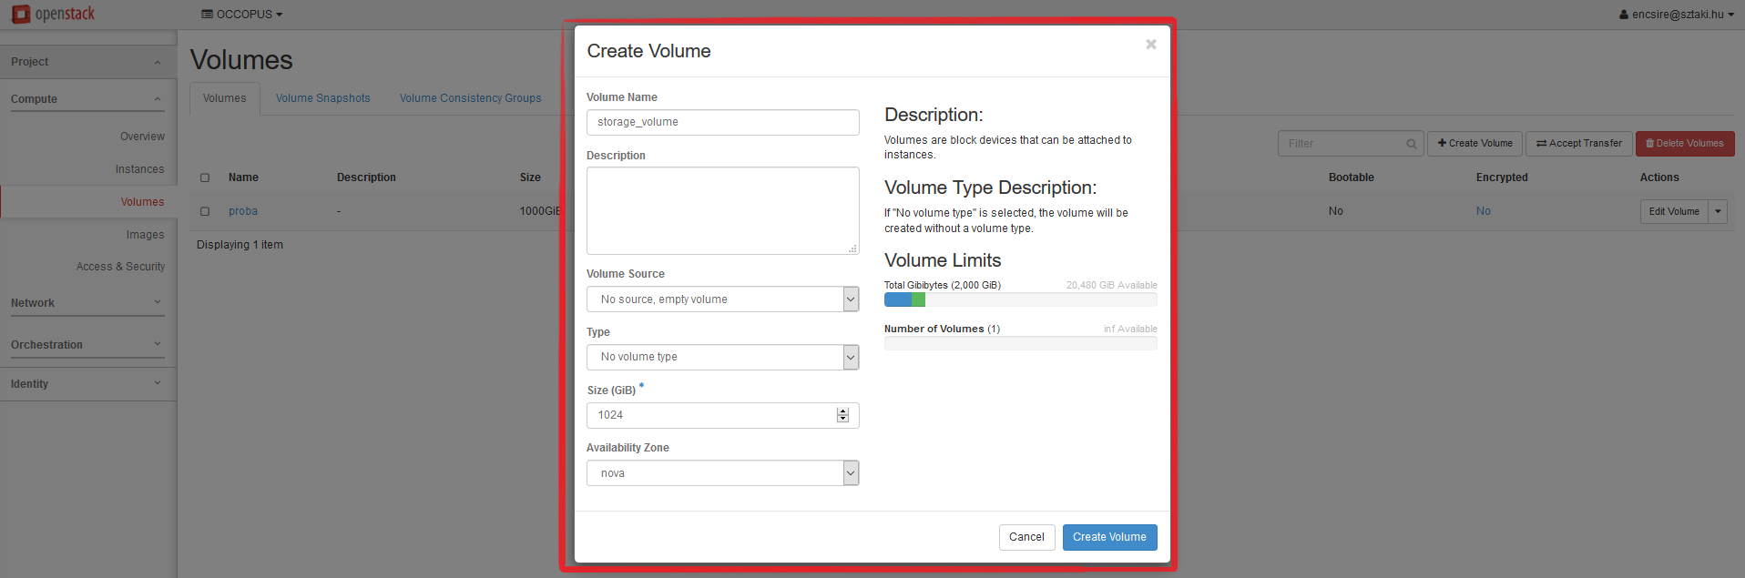
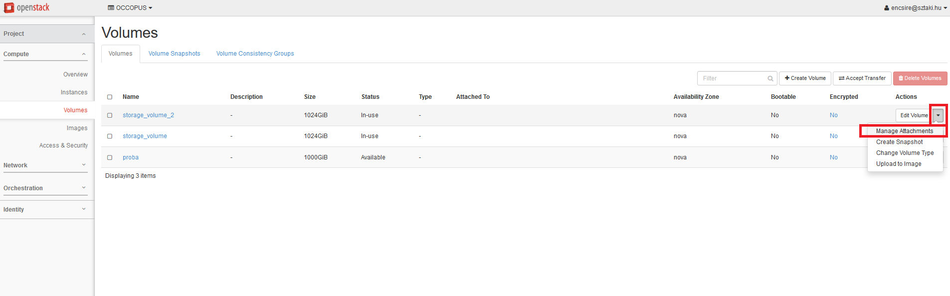
MTA Cloud volume létrehozás

Slide 9
MTA Cloud tároló megoldások
Volume konfigurálás:
  Elsődleges partíció létrehozása a köteten:
      $ sudo mkfs -t ext4 -j /dev/vdb
      Kötet felcsatolása:
      $ sudo mount /dev/vdb /mnt
      Docker telepítés (https://www.docker.com/)
  Ceph hálózat létrehozás
    $ docker network inspect ceph 2>&1 > /dev/null || docker network create --driver bridge --subnet 172.16.13.0/28 --gateway 172.16.13.1 ceph
  Ceph indításakor volume csatolás (-v /mnt:/var/lib/ceph):
      $ sudo docker run -d --privileged --name=ceph --net=ceph -e CEPH_DEMO_UID=testuser -e CEPH_DEMO_ACCESS_KEY=A8Q2WPCWAELW61RWDGO8 -e CEPH_DEMO_SECRET_KEY=FWd1mccBfnw6VHa2vod98NEQktRCYlCronxbO1aQ -e MON_IP=172.16.13.2 -e CEPH_NETWORK=172.16.13.0/28 -e CEPH_PUBLIC_NETWORK=172.16.13.0/28 -p 80:80 -p 5000:5000 -p 6789:6789 -p 6800-6805:6800-6805 -v /mnt:/var/lib/ceph ceph/demo:tag-build-master-jewel-ubuntu-16.04
(MTA Cloud csapat segítsége: info@cloud.mta.hu)

Slide 10
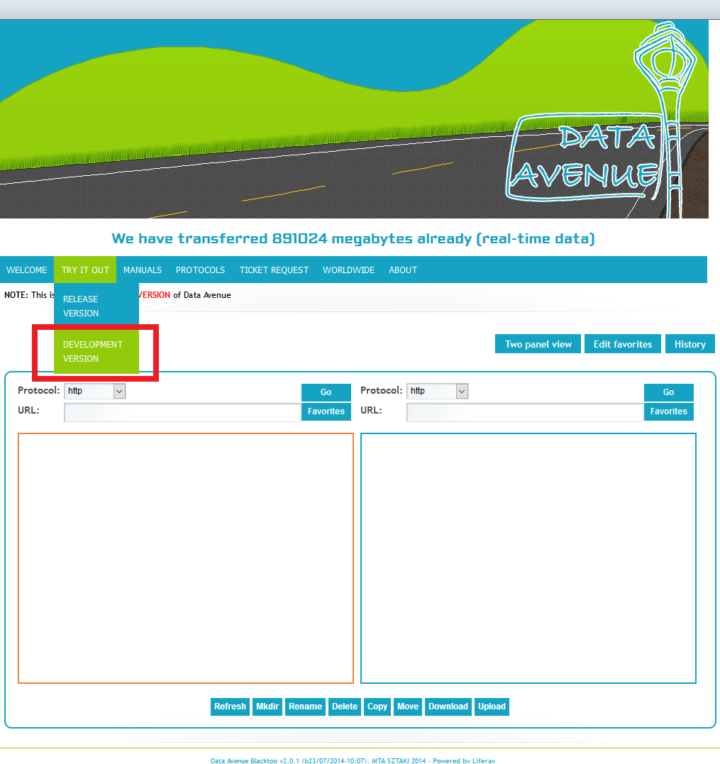
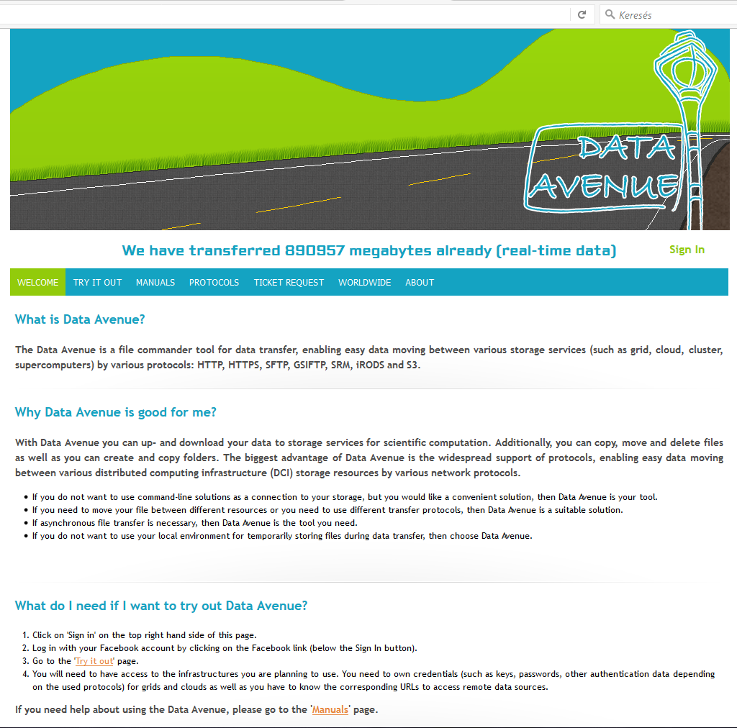
DataAvenue GUI
SZTAKI DataAvenue szolgáltatás GUI-val
https://data-avenue.eu/
Regisztrációs igény: da-reg@lpds.sztaki.hu
Try it out > Development version
Demo

Slide 11
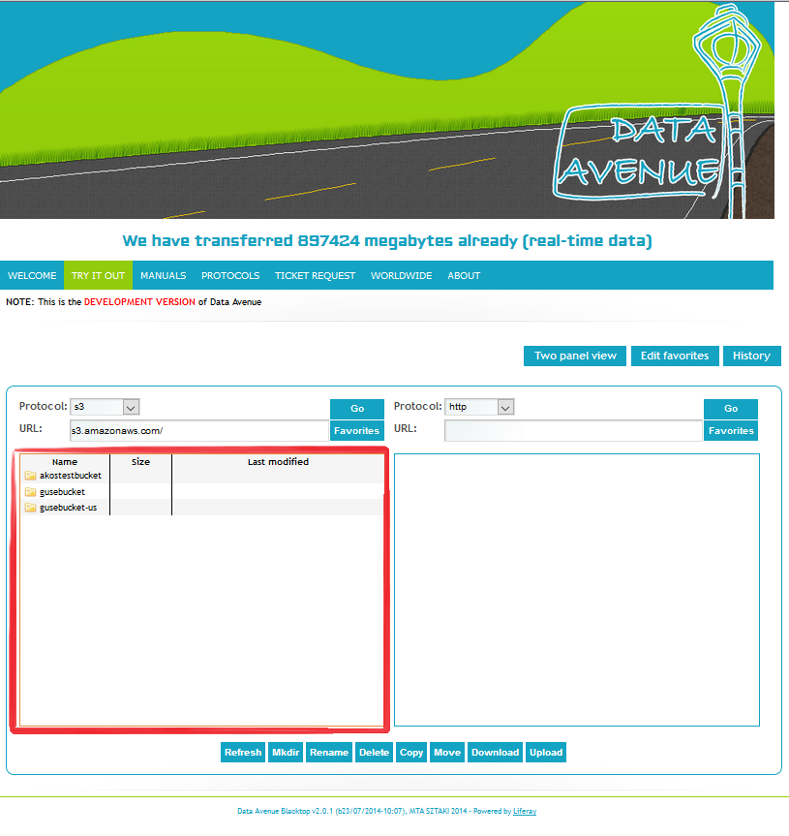
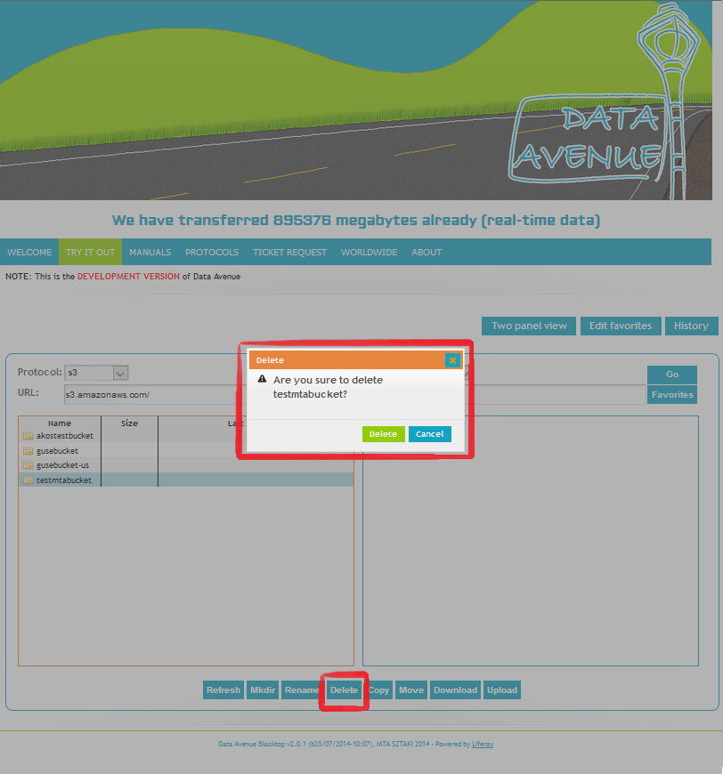
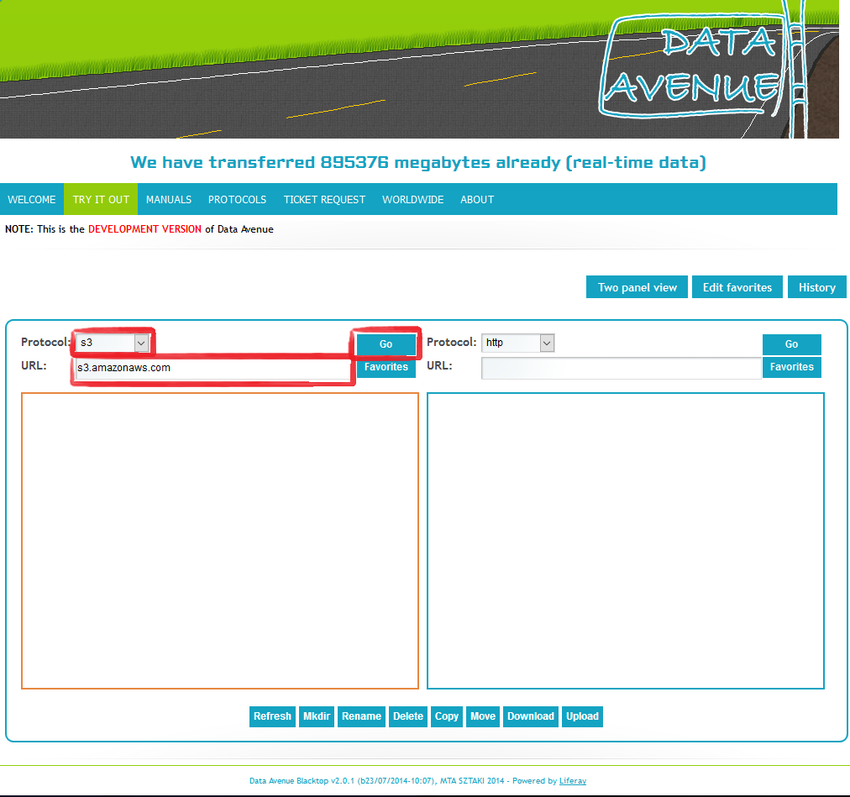
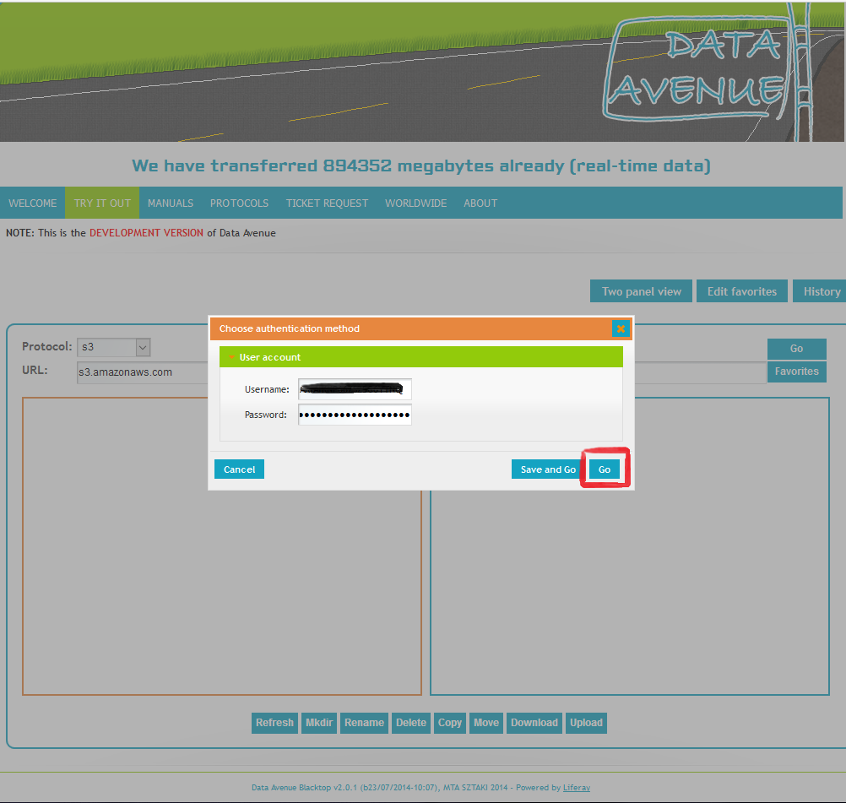
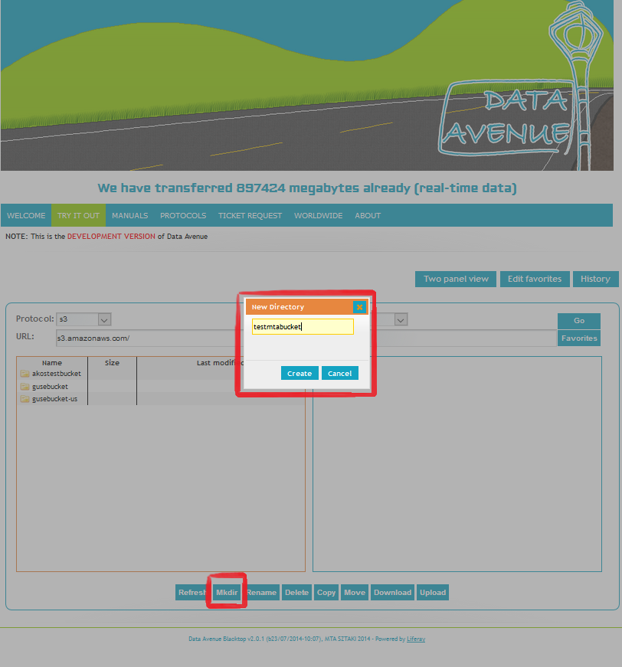
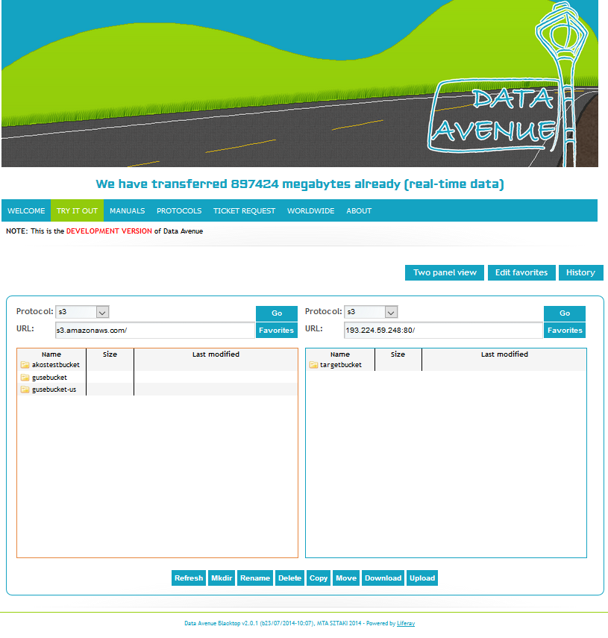
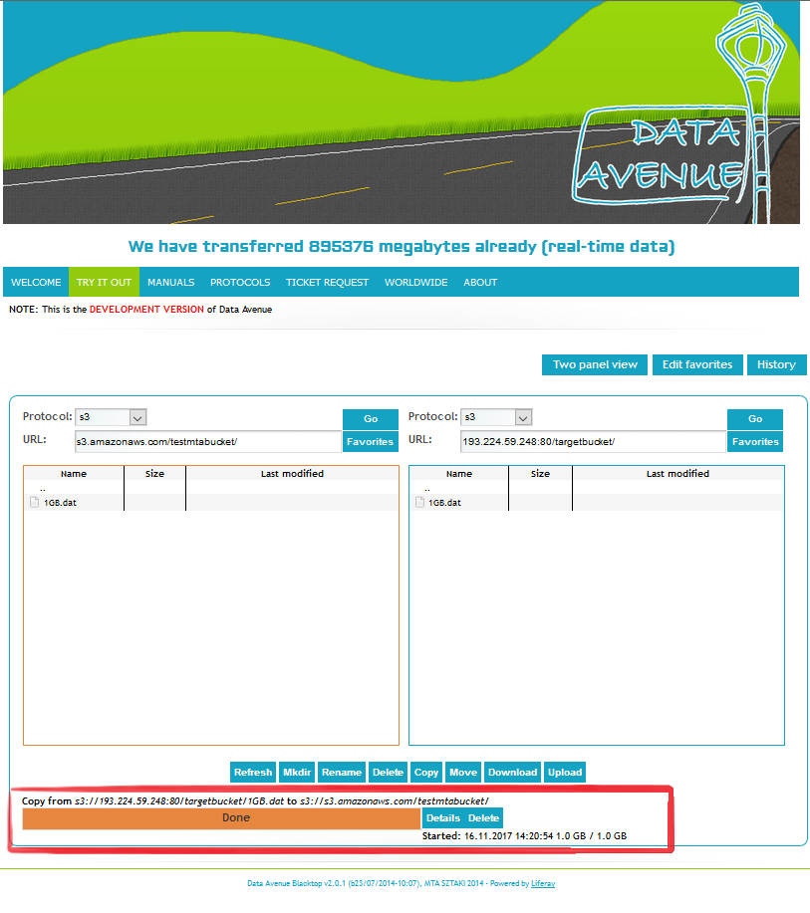
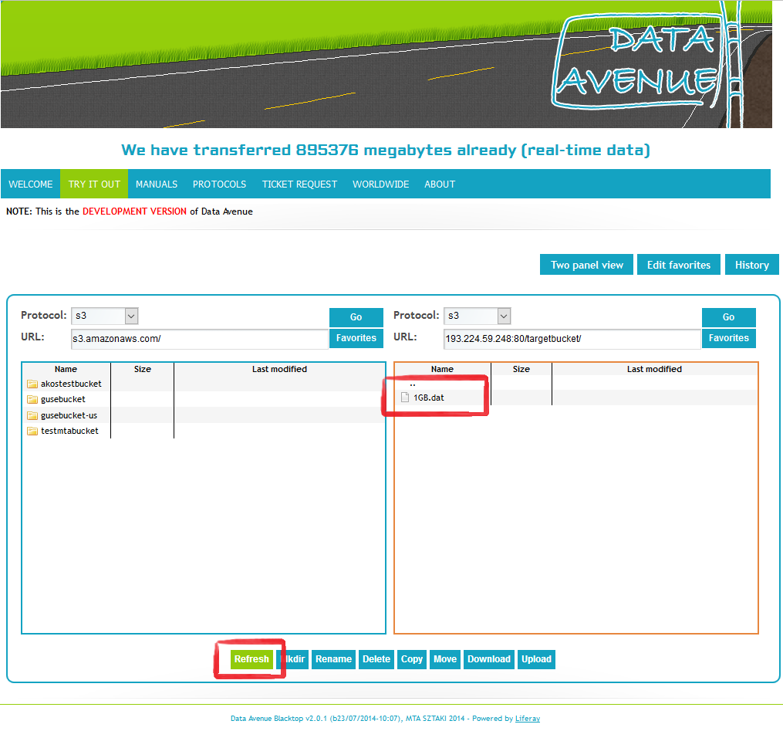
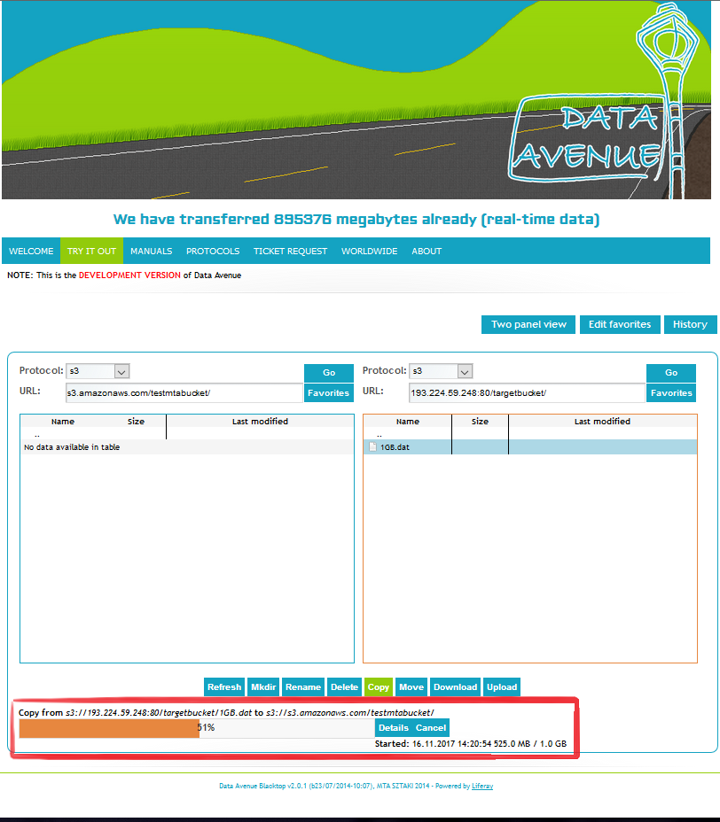
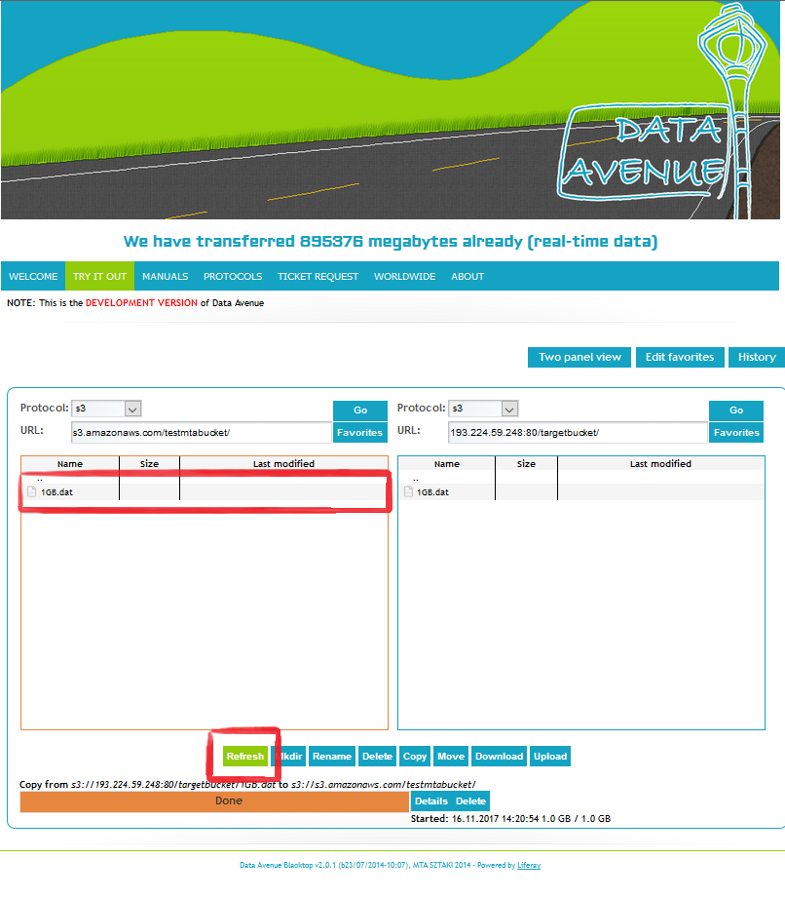
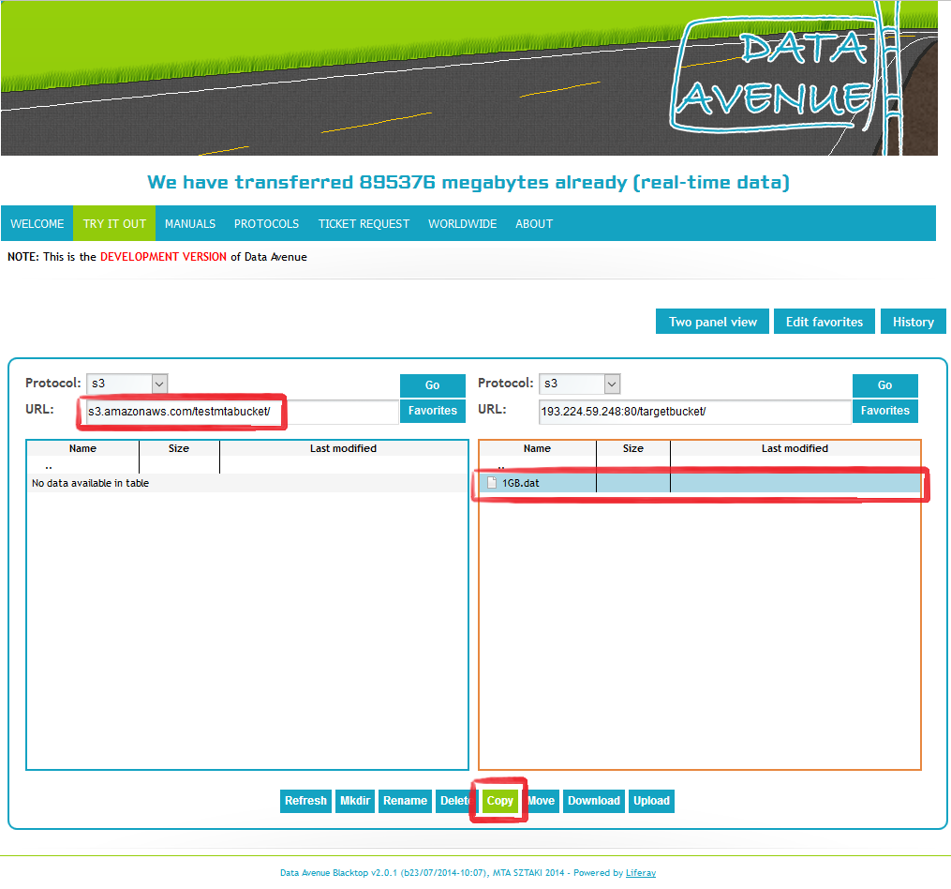
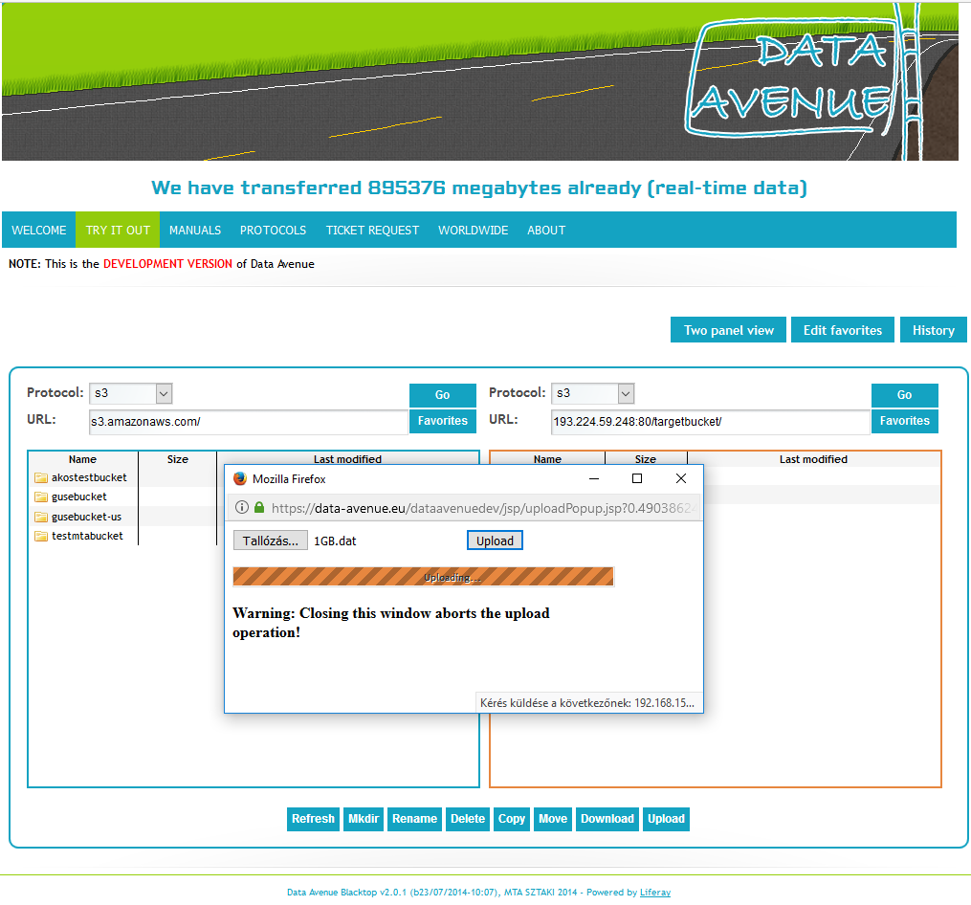
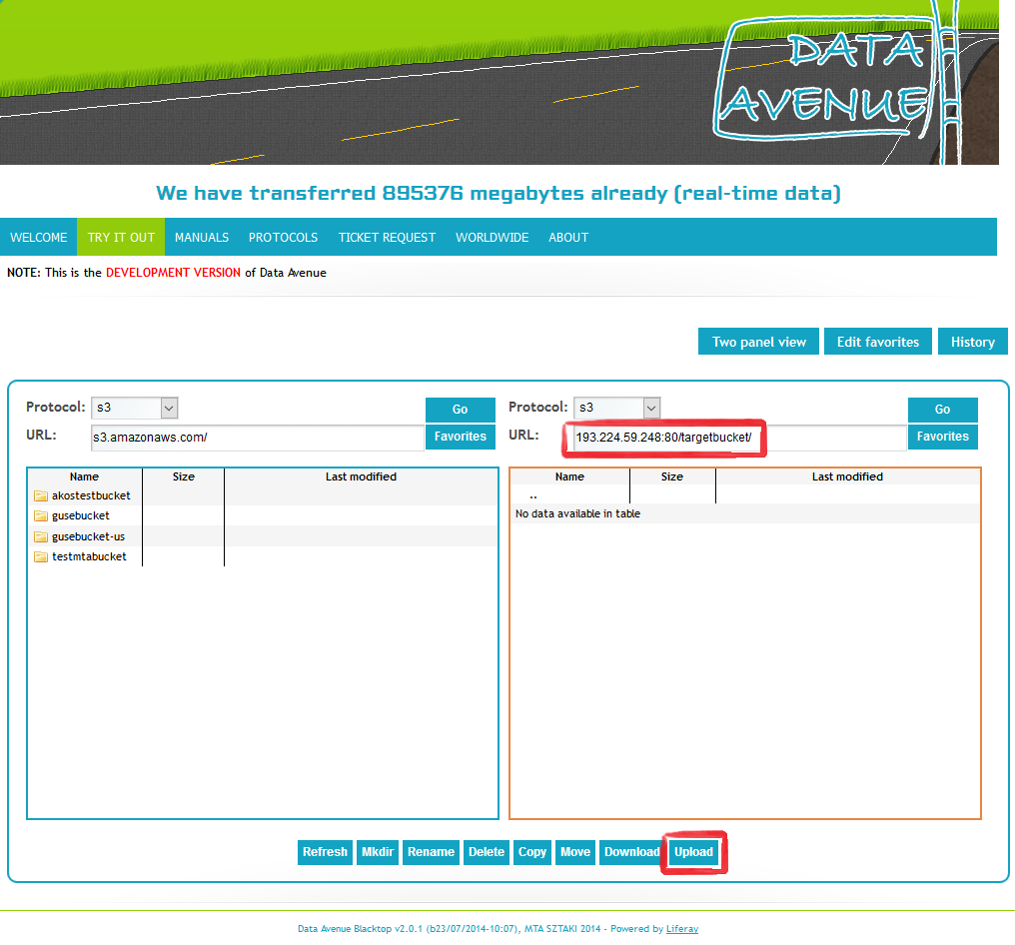
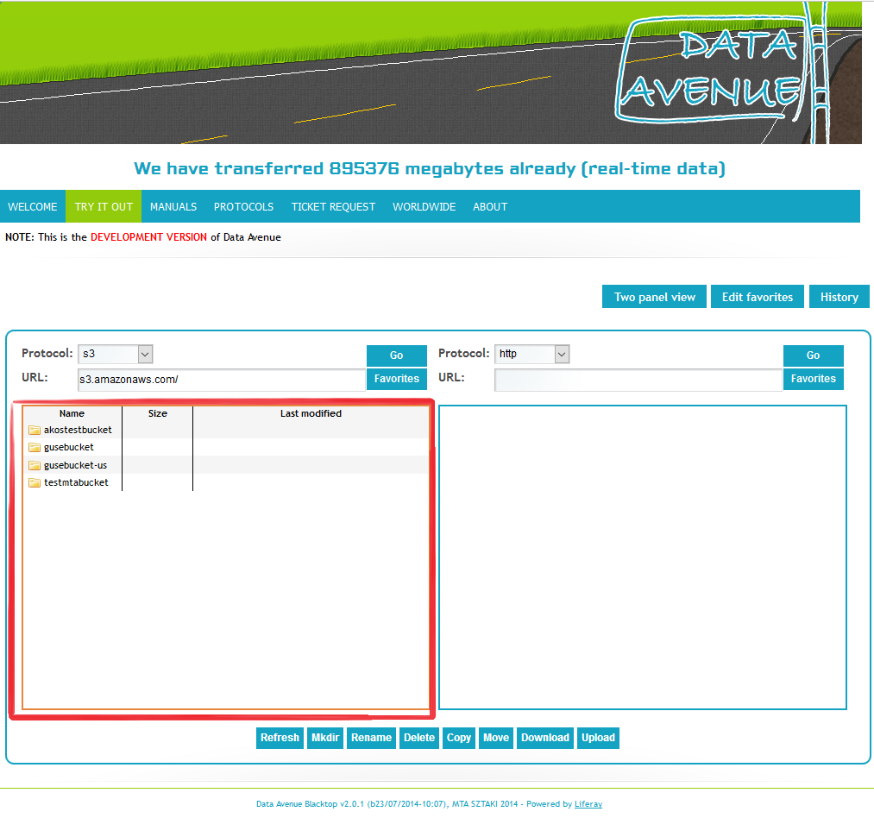
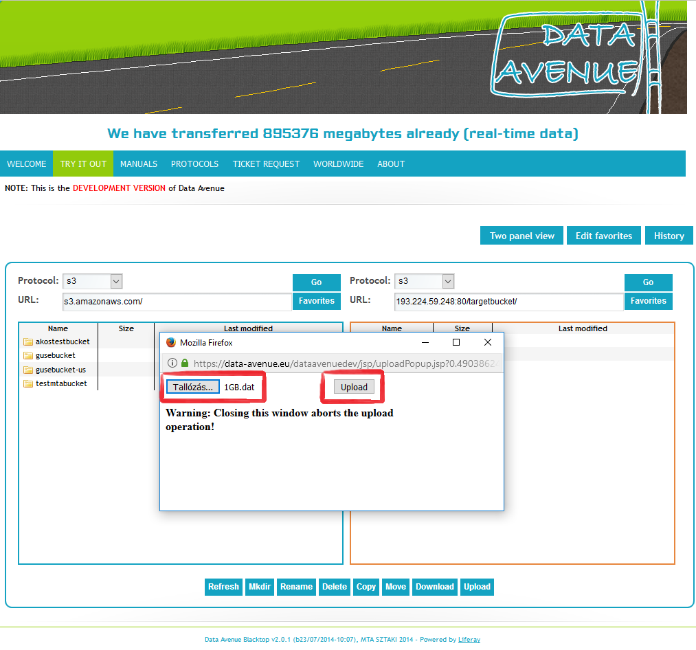
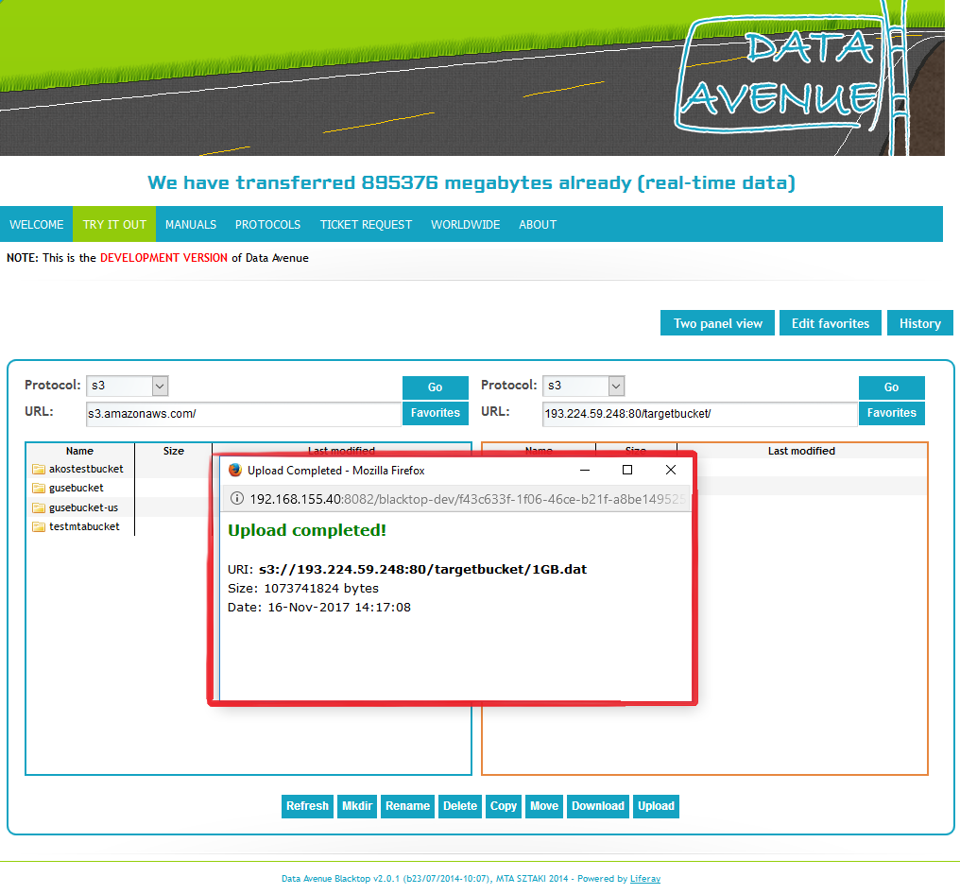
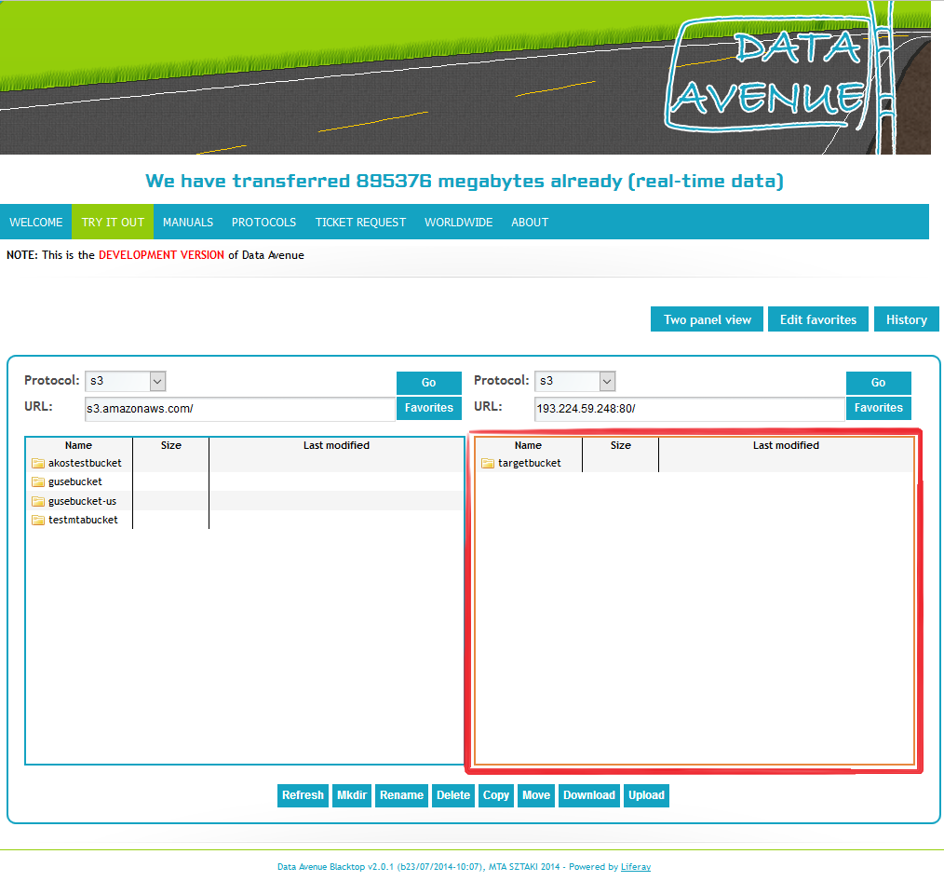
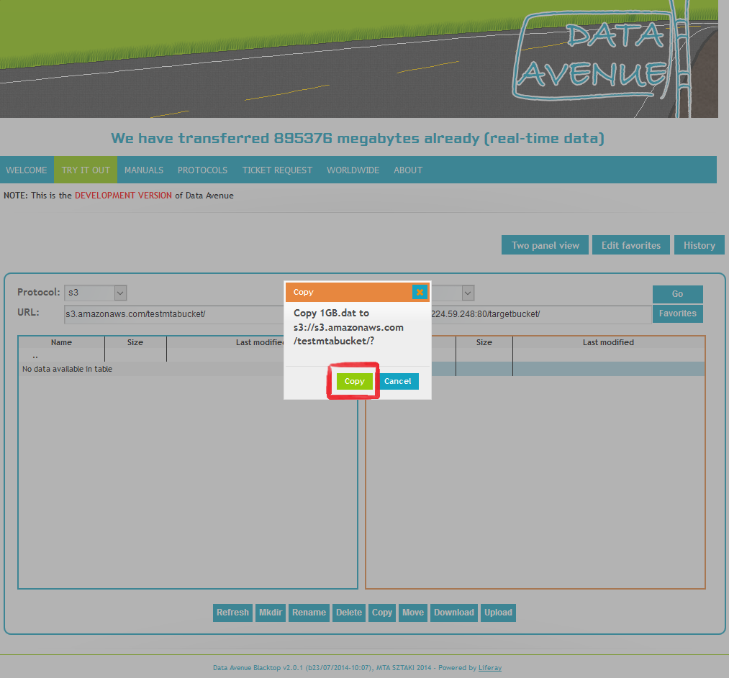

AMAZON S3 STORAGE
MTA CLOUD
S3 STORAGE

Slide 12
Data Avenue REST API
Paraméterek küldése:
  Access key (ticket: „X-Key” header)
  URI ( Data Avenue hitelesítés)
  Hitelesítő adatok (jelszavak, proxik)
    SFTP: X-username: Username, X-Password: password
    S3: X-username: Access key, X-Password: secret key
  Egyéb bemenő adatok (pld.: erőforrások)
    pld:.: /rest/directory
    GET: könyvtár kilistázása, POST: könyvtár létrehozása, DELETE: könyvtár törlése (rekurzívan)
  Példa 1MB feltöltésére:
  $ curl -k -f -sS -o /dev/null -H 'X-Key: 1a7e159a-ffd8-49c8-8b40-549870c70e73' -H 'X-Username: 9X9HD1F6W46X6DKJNPVI' -H 'X-Password: dT938kYI7kdhWLPkfpwzgvsVQ8M3EQwPi6cVnfxe' -X POST -H 'X-URI: s3://193.224.59.248:80/akos/1MB.dat' -H 'Content-Type: application/octet-stream' --data-binary @1MB.dat https://localhost:8443/dataavenue/rest/file

Slide 13
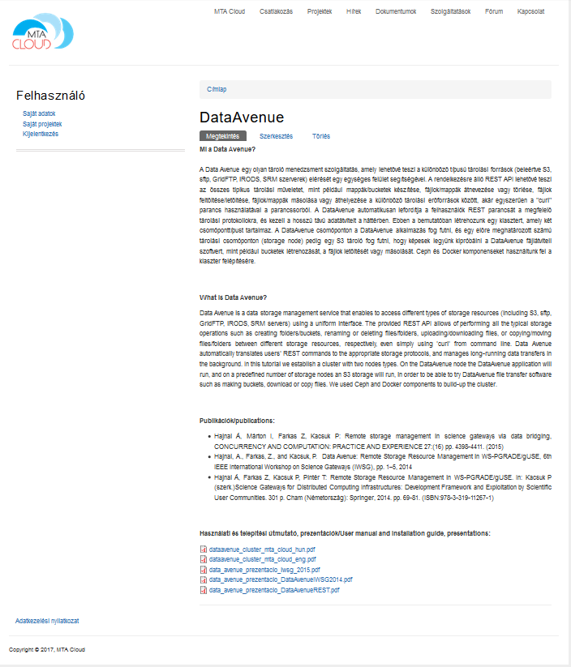
Data Avenue klaszter bemutató
Occopus orkesztrációs eszköz segítségével
2 db storage csomópont
1 db Data Avenue csomópont
A klaszter felállításához szükséges leírók és lépések megtalálhatóak az MTA Cloud hivatalos weblapján:
https://cloud.mta.hu/dataavenue

Slide 14

Data Avenue klaszter bemutató
VM
Descriptors
DATA
AVENUE
MTA CLOUD
VM
S3 STORAGE
VM
S3 STORAGE

Slide 15
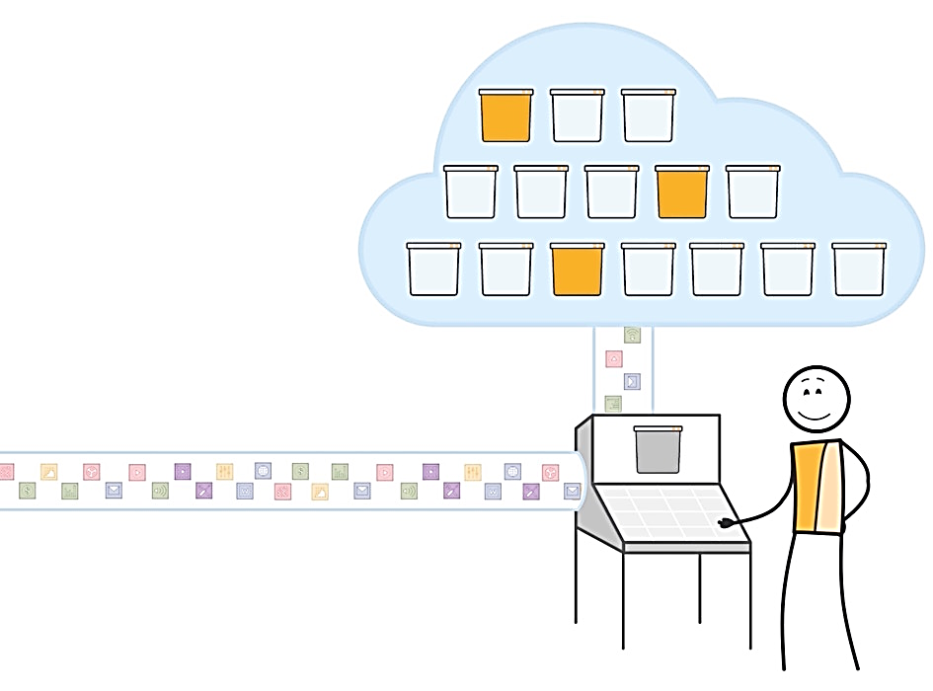
DataAvenue klaszter bemutató
A DataAvenue REST API használata curl parancsokkal :
Bucket létrehozása S3 tárolón a DataAvenue segítségével
Bucket kilistázása a DataAvenue segítségével
Fájl feltöltése egy bucket-be a DataAvenue segítségével
Fájl másolás két S3 storage között a DataAvenue segítségével
Fájl letöltés S3 storage-ból a DataAvenue segítségével

Slide 16
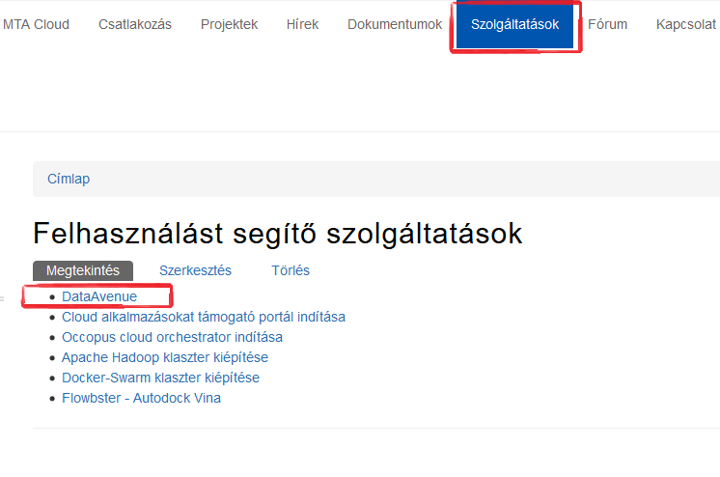
Összegzés
Data Avenue tároló menedzsment szolgáltatás
Alapvető tárolási műveletek és adatmozgatás két tároló között
Széleskörű tároló típus támogatás
Data Avenue GUI (https://data-avenue.eu/)
Data Avenue REST API (http://occopus.lpds.sztaki.hu/tutorials)
MTA Cloud – Felhasználást segítő alkalmazások között
már Data Avenue dokumentáció is elérhető (https://cloud.mta.hu/felhasznalast-segito-szolgaltatasok)

Slide 17
Köszönöm a figyelmet!
nagy.eniko@sztaki.mta.hu

